Slide 1
পুলক মল্লিক
সহকারী শিক্ষক
চরণদ্বীপ দেওয়ান বিবি সঃ প্রাঃ বিদ্যালয়
বোয়ালখালী, চট্টগ্রাম।
স্বাগতম

Slide 2
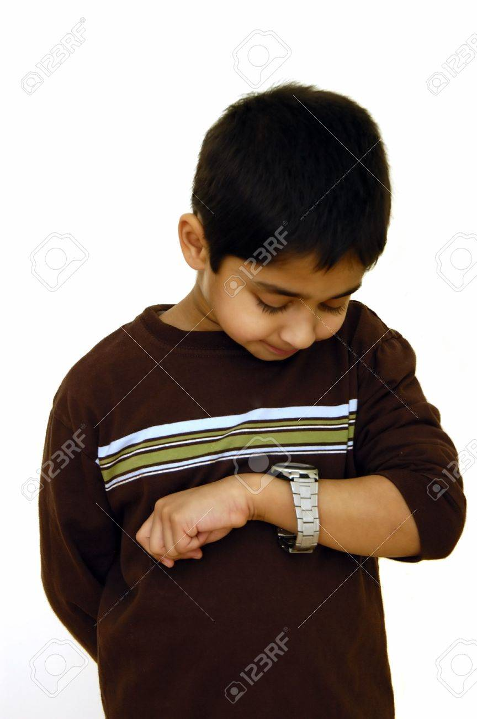

Slide 3
পাঠ পরিচিতি
শ্রেণিঃ ২য়
বিষয়ঃ গণিত
পাঠ্যাংশঃ সময় (৯.৫)

Slide 5
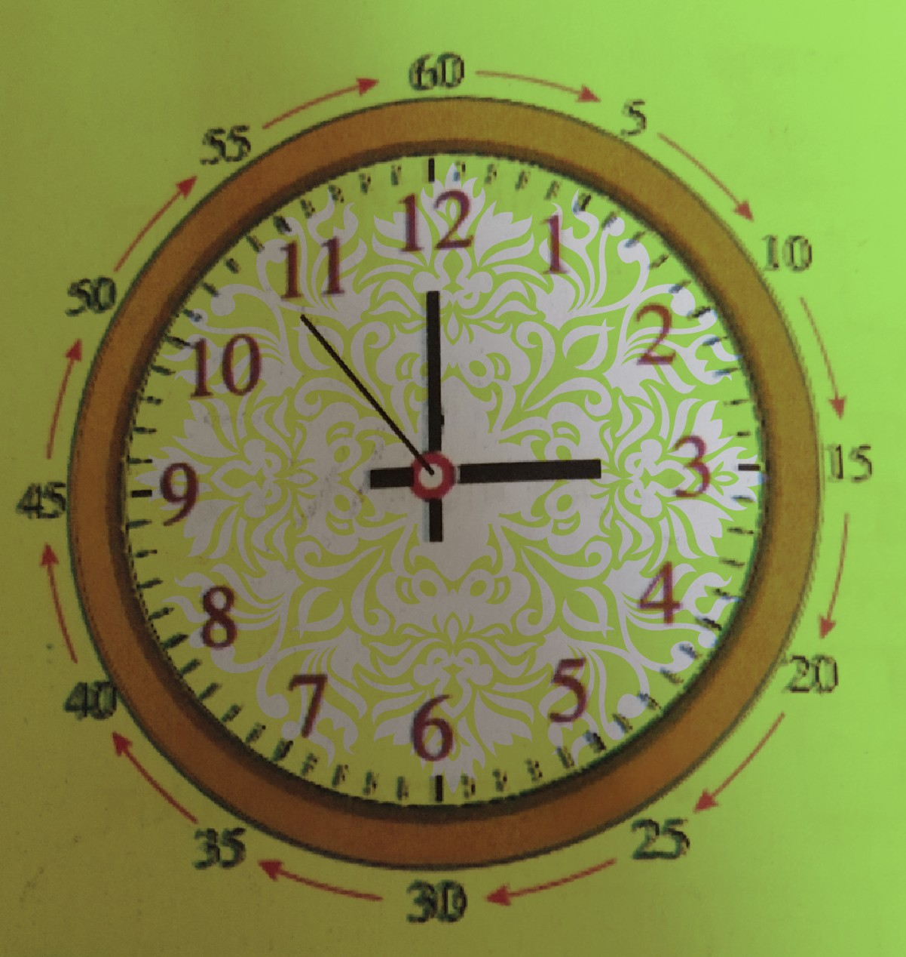

Slide 6
৯টা
৮টা
৬টা

Slide 7
সময়ের একক
সেকেন্ড,মিনিট, ঘণ্টা
দিন,সপ্তাহ,মাস,বছর…

Slide 8
সময়ের এককের মধ্যে সম্পর্ক
৬০ সেকেন্ড = ১ মিনিট
৬০মিনিট = ১ঘণ্টা
২৪ ঘণ্টা = ১দিন
৭ দিন = ১ সপ্তাহ

